Slide 1
Operator-precedence Parser
CT200 – Prof. Carlos Forster
Fabiano Yoschitaki
Rafael R.Lucchini

Slide 2
Operator-precedence Parser
Parser de precedência de operadores:
Analisador bottom-up que interpreta gramáticas de precedência de operadores, sendo estas subclasses de gramáticas livres de contexto.

Slide 3
Operator-precedence Parser
Os parsers de precedência de operadores são comumente utilizados em calculadoras para converter expressões infixas em notação inversa polonesa.
Dado a sua simplicidade e eficiência, são frequentemente utilizados para o reconhecimento de expressões (tal como nosso primeiro trabalho)

Slide 4
Operator-precedence Parser
Uma gramática de precedência de operadores possui duas características bases:
a) Não há produções que gerem 2 símbolos terminais adjacentes no lado direito
b) Não há produções que que derivam para cadeia nula

Slide 5
Operator-precedence Parser
Gramática de Precedência de Operadores
Exemplo:
<E> ::= <E><O><E> | (<E>) | n
<O> ::= + | -
Não é uma gramática de precedência de operadores

Slide 6
Operator-precedence Parser
Gramática de Precedência de Operadores
Exemplo:
<E> ::= <E>+<E> | <E>-< E> | (<E>) | n
Transformação do exemplo anterior em uma gramática de operadores

Slide 7
Operator-precedence Parser
Este analisador funciona com uma pilha e uma tabela de precedência, onde considerando os operadores a e b temos:
a < b significa que a tem precedência menor do que b a = b significa que a e b têm a mesma precedência a > b significa que a tem precedência maior do que b

Slide 8
Operator-precedence Parser
A tabela de precedência relaciona todos os terminais da gramática e o símbolo delimitador ($)
A primeira linha representa a cadeia a ser analisada
A primeira coluna representa o conteúdo armazenado da pilha
 | n | + | *
n |  | > | >
+ | < | > | <
* | < | > | >

Slide 9
Operator-precedence Parser
Utilizando a tabela de precedência:
Seja a o terminal mais ao topo da pilha e b o primeiro terminal da cadeia sendo analisada Se a<b ou a=b, então empilha b na pilha; Se a>b, então se procura o lado direito do handle na pilha e o substitui pelo seu lado esquerdo; O lado direito do handle estará delimitado na pilha pelos símbolos < e >;

Slide 10
Operator-precedence Parser
A seguir o exemplo de uma validação utilizando o parser de precedência de operador juntamente com o método SR (shift / reduce). E a aplicação deste mesmo parser com 2 pilhas para ilustrar a para a execução de uma expressão aritmética;

Slide 11
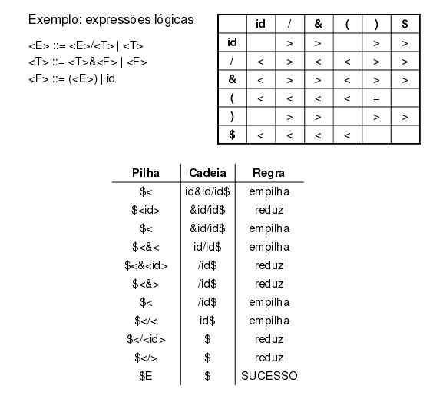
Operator-precedence Parser

Slide 12
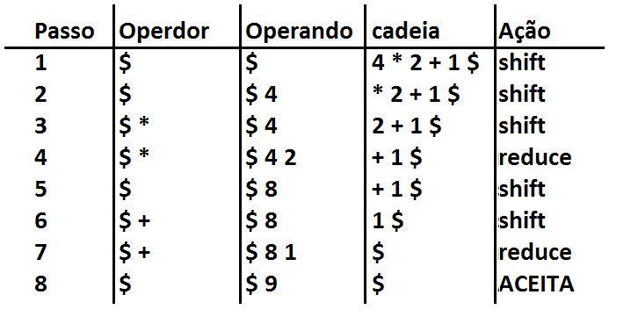
Operator-precedence Parser

Slide 13
Shunting Yard Algorithm
Edsger Dijkstra
Infix notation -> Postfix notation (RPN)
Ex: 3 * 4 + 5 -> 3 4 * 5 +
Utiliza pilha para inverter operadores
Ex: + tem menor precedência do que *
Operandos não são invertidos
Nenhum operador pode aparecer antes de seus dois operandos

Slide 14
Shunting Yard Algorithm
1. Se o símbolo é um operando, imprima-o
2. Se o símbolo é um ( , adicione-o à pilha
3. Se o símbolo é um ) , descarte-o, retire símbolos da pilha até encontrar um ( . Quando o encontrar, também o descarte.
4. Se o símbolo é um operador e a pilha está vazia ou contém um ( no topo, adicione o símbolo na pilha

Slide 15
Shunting Yard Algorithm
5. Se o símbolo é um operador, adicione-o à pilha se:
a. Tiver precedência maior do que o operador no topo da pilha ou
b. Tiver a mesma precedência que o operador no topo da pilha e for associativo-à-direita
6. Se o símbolo é um operador e:
a. Tiver precedência menor do que o operador no topo da pilha ou
b. Tiver a mesma precedência que o operador no topo da pilha e for associativo-à-esquerda
Retire símbolos da pilha até que a e b não sejam verdadeiros. Então, adicione o operador à pilha.
7. No final da expressão, retire e imprima todos os operadores da pilha

Slide 16
Shunting Yard Algorithm
2 * ( 1 + 3 * 4 ) + 5 -> 2 1 3 4 * + * 5 +
PASSO | SÍMBOLO | PILHA | RESULTADO
1 | 2 |  | 2
2 | * | * | 2
3 | ( | * ( | 2
4 | 1 | * ( | 2 1
5 | + | * ( + | 2 1
6 | 3 | * ( + | 2 1 3

Slide 17
Shunting Yard Algorithm
2 * ( 1 + 3 * 4 ) + 5 -> 2 1 3 4 * + * 5 +
PASSO | SÍMBOLO | PILHA | RESULTADO
7 | * | * ( + * | 2 1 3
8 | 4 | * ( + * | 2 1 3 4
9 | ) | * | 2 1 3 4 * +
10 | + | + | 2 1 3 4 * + *
11 | 5 | + | 2 1 3 4 * + *5
12 |  |  | 2 1 3 4 * + * 5 +

Slide 18
Referências
DIJKSTRA, Algol 60 translation: an algol 60 translator for the x1 and making a translator for algol 60. Mathematisch Centrum, Amsterdam, 1992.Disponível em: <http://www.cs.utexas.edu/~EWD/MCReps/MR35.PDF>
WOLF, C. The Shunting Yard Algorithm. Disponível em: <http://www.oxfordmathcenter.com/drupal7/node/628>
PARDO, T. Análise Sintática. Disponível em: <http://wiki.icmc.usp.br/images/9/96/Aula11-206t-2012.pdf>

